Slide 1
数据分析及实践
Analysis and Practice of the Data
实验四
刘 淇
Email: qiliuql@ustc.edu.cn
课程主页：
http://staff.ustc.edu.cn/~qiliuql/AD2022.html

Slide 2
目录
实验四-Part1
实验四-Part2
评分标准
提交要求
参考资料

Slide 3
实验四-Part1
实验四的任务基于实验三，是在实验三实现的数据分析基础上的拓展与延伸；
同样使用PISA2015数据集；
在Part1中，同学们须手动实现一种分类算法（例如：决策树、KNN、朴素贝叶斯或者感知机、集成算法等）；
参考实验三中的特征工程，测试算法在 PISA2015数据集上的预测性能，并撰写实验报告。

Slide 4
实验四-Part1
具体要求：
代码实现只允许使用 numpy、pandas库和 python内置库， 不允许使用现有的机器学习库。
预测任务与实验三一致（实验三只是围绕预测目标进行数据分析和特征工程），即预测学生是否会选择复读(REPEAT) ，并以准确率(ACC)作为评价指标（也可以使用其它指标）。
请自行在 PISA2015数据集上划分训练集和测试集(4:1比例、交叉验证)，汇报算法在测试集上的性能 。
实验报告需包括实现算法的主要流程、关键技术以及算法的性能。实验报告请用 word或者 PDF格式。

Slide 5
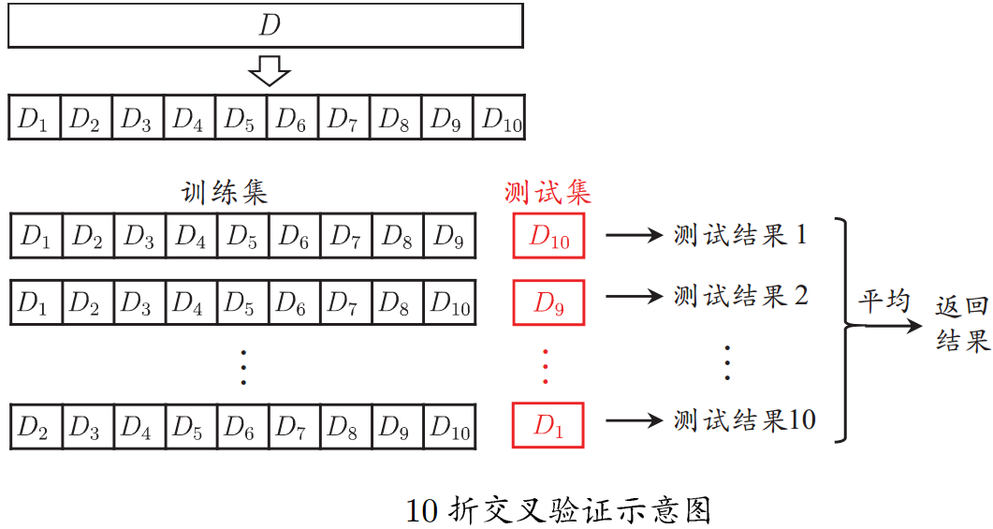
数据挖掘基础
分类——模型验证方法：
交叉验证法（Cross Validation）：
将数据集分层采样划分为k个大小相似的互斥子集，每次用k-1个子集的并集作为训练集，余下的子集作为测试集，最终返回k个测试结果的均值，k最常用的取值是10.

Slide 6
实验四-Part2
同学们须使用至少一种预测算法；
Part2实验同样使用PISA2015数据集，但预测任务有变；
可以利用开源工具包，并结合实验三的数据分析与特征工程，撰写实验报告；
实验报告需要记录最终的方案流程，也鼓励大家记录每一次失败的尝试。

Slide 7
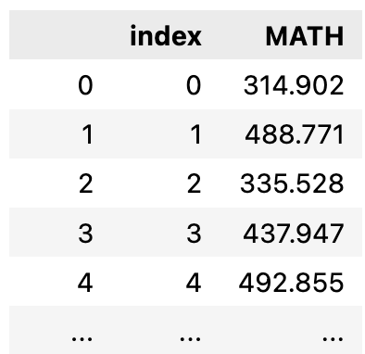
实验四-Part2
具体要求
助教会发布数据集中一部分样本的标签，作为对应的训练集标签，而另一部分样本作为测试集；
同学们需要预测测试集中每个样本学生的数学能力水平(MATH)；
以均方误差 (MSE)作为评价指标；
预测结果用 csv格式保存，具体格式如下：

Slide 8
实验四
评分标准：
模型效果如何
代码是否逻辑清楚，能否完整运行
格式是否规范，提交是否及时
是否尝试了多种算法、是否对算法进行调参
是否尝试了不同的特征组合
实验结果的展示、数据分析是否全面
实验报告是否逻辑清晰

Slide 9
实验四
提交要求
将Part1的代码、Part2的代码、 Part2预测结果和实验四实验报告打包发送给助教：18251859960@163.com
邮件标题格式: 姓名_学号_exp4
压缩文件命名格式：姓名_学号_exp4.zip (rar)
预测结果格式: 姓名_学号_exp4.csv
如：张三_PB20111111 _exp4.csv
提交截止日期：5月12日

Slide 10
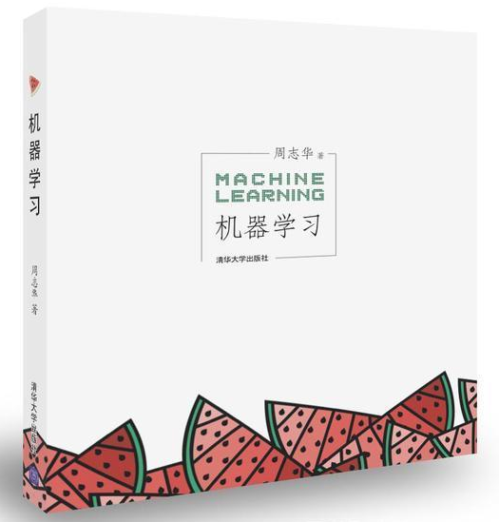
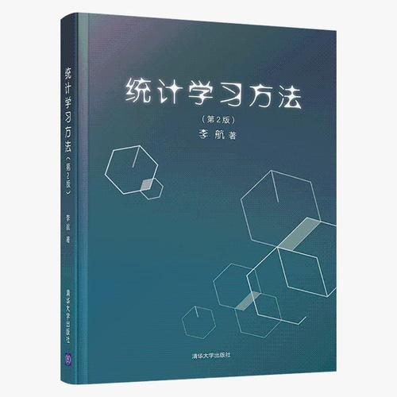
参考资料
参考资料：
kaggle、天池等网站的初学者教程
《机器学习》-周志华
《统计学习方法》-李航

